Slide 1
1. Kehitys ja kehityspsykologia

Slide 2
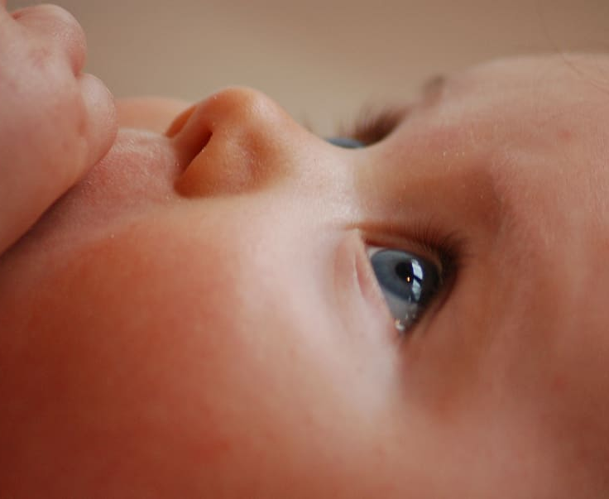
Kehityspsykologia ja kehitys
Kehityspsykologia: psykologian osa-alue, jossa tutkitaan ihmisten kehitystä läpi elämänkulun
kehitystä tutkitaan psyykkisestä, biologisesta, sosiaalisesta ja kulttuurisesta näkökulmasta
Tavoitteena saada kattavasti tietoa ihmisen kehityksestä ja siihen vaikuttavista tekijöistä
Kehitys: muutosta, jota tapahtuu elämänkulun aikana
Jokainen kehittyy yksilöksi, mutta ainutlaatuisuuden lisäksi tietyt yleiset tekijät koskevat jokaisen kehitystä

Slide 3
Ikäkaudet kehityksessä
Ikäkausi: kehityksen vaihe tiettyjen ikävuosien välissä
Esim. lapsuuden katsotaan usein alkavan 1. elinvuodesta ja jatkuvan murrosiän alkuun eli n. 12- vuotiaaksi asti
Ikäkaudet
perustuvat kehityksessä tapahtuviin muutoksiin
ovat myös sosiaalisesti ja kulttuurisesti sovittuja
Kehitystehtävä: tiettyyn kehityksen vaiheeseen liittyvää muutosta ja sen käsittelyä

Slide 4
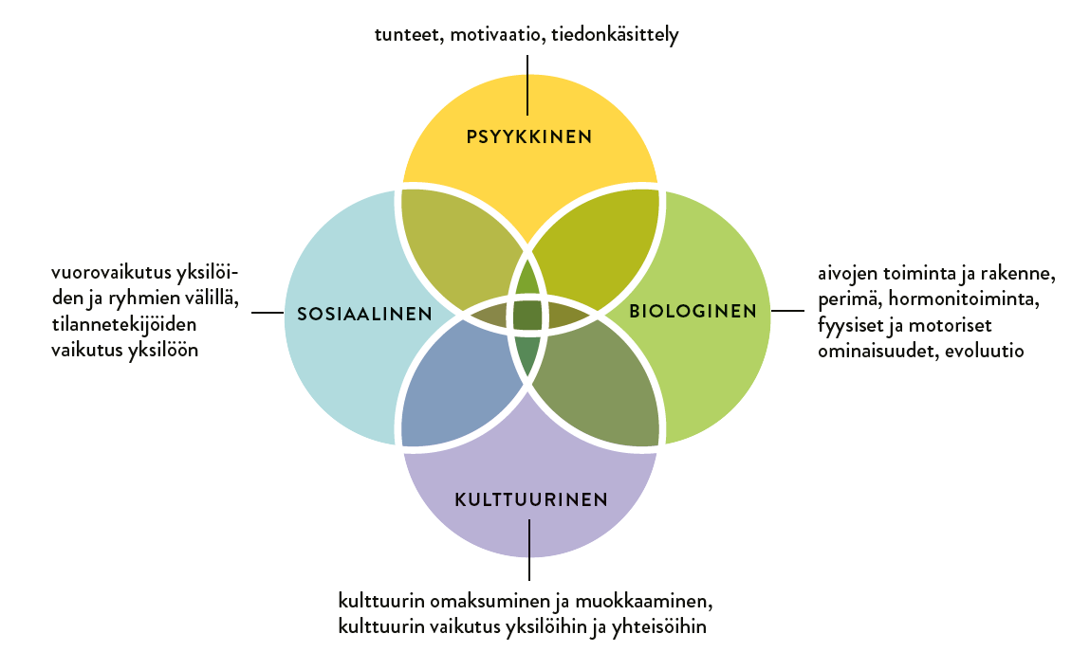
Näkökulmia kehitykseen
Psyykkinen näkökulma: miten ihmisen mieli kehittyy ja muuttuu
miten mielen sisällöt, kuten ajattelu, tiedonkäsittely ja tunteet, muuttuvat elämänkulun aikana
Biologinen näkökulma: miten ihminen muuttuu fyysisesti kehityksen aikana ja miten biologiset tekijät vaikuttavat kehitykseen
tarkastellaan esimerkiksi aivojen kypsymistä ja kehitystä sekä geenien vaikutusta ihmisen kehitykseen

Slide 5
Näkökulmia kehitykseen
Sosiaalinen näkökulma: millä tavoin yksilö kehittyy vuorovaikutuksessa muiden ihmisten kanssa
tarkastellaan esimerkiksi suhdetta vanhempiin ja vertaissuhteita eli vuorovaikutussuhteita samanikäisiin
kehitys on aina vastavuoroista eli yksilö vaikuttaa myös ympäristöönsä
Kulttuurinen näkökulma: miten kulttuuri vaikuttaa yksilön kehitykseen ja miten yksilö itse muokkaa kulttuuria

Slide 6
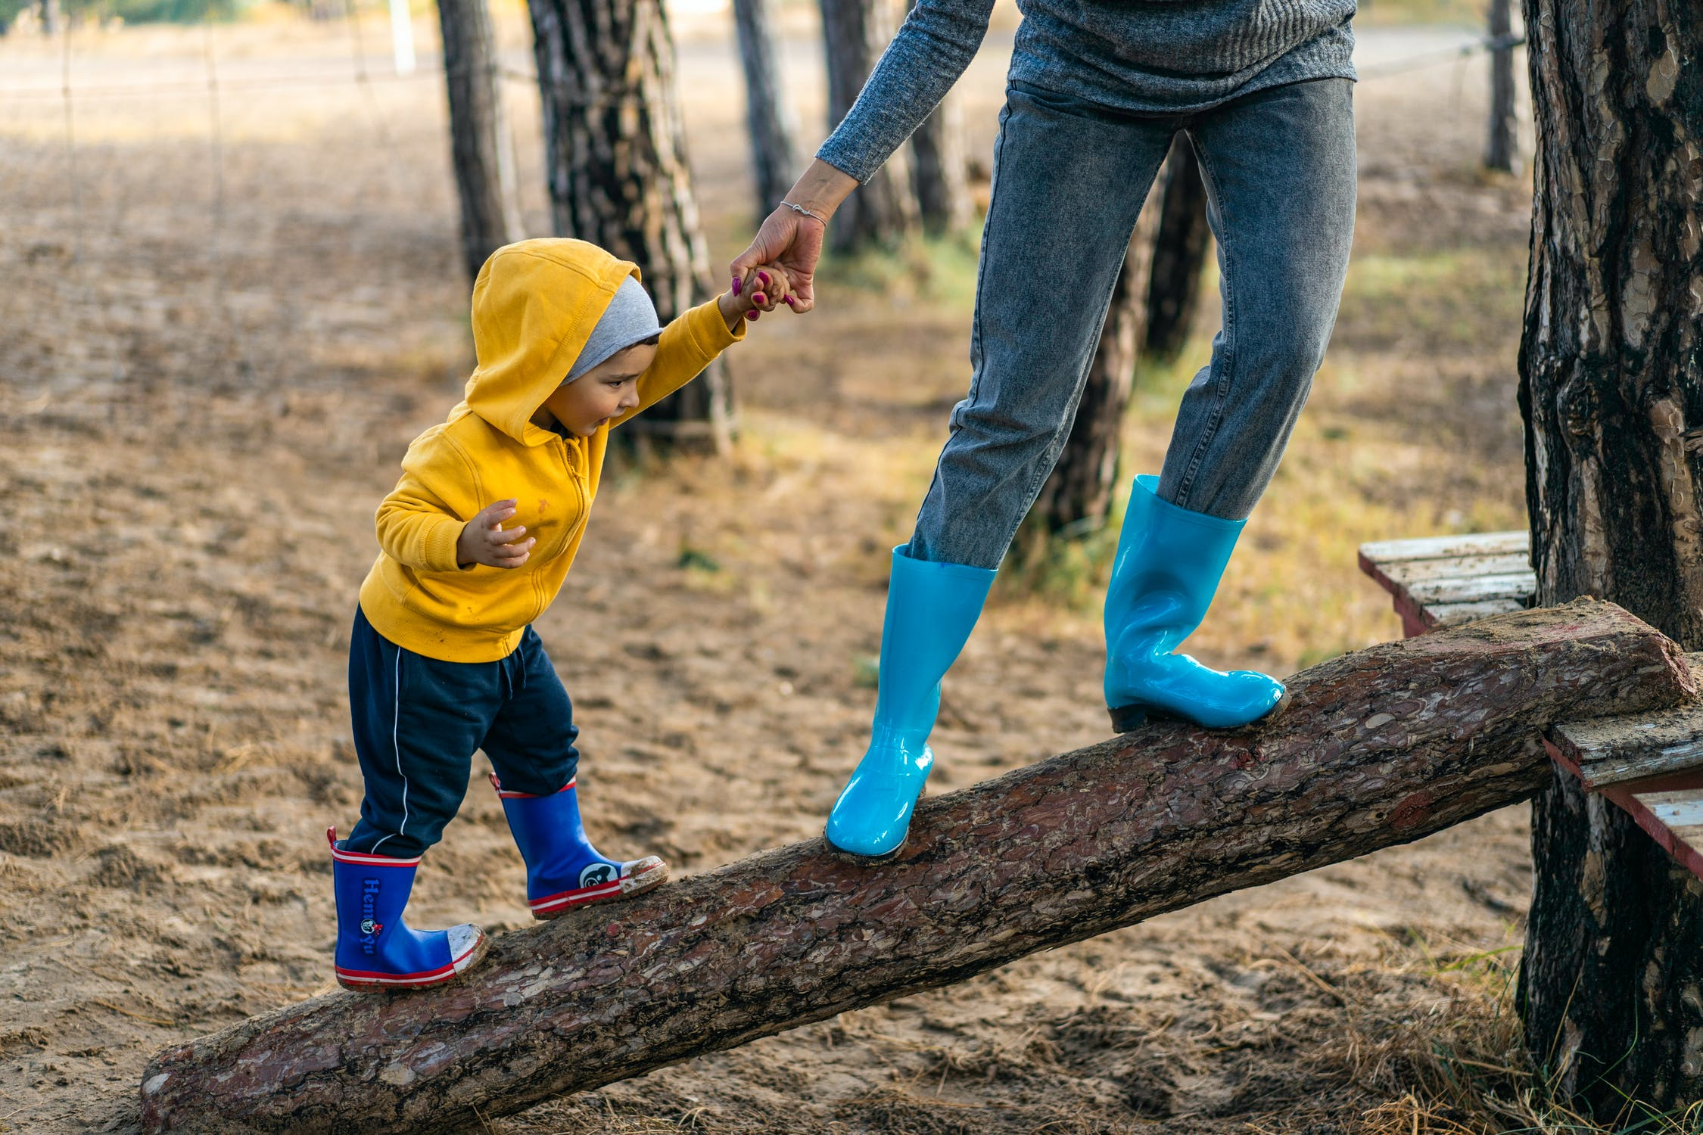
kehityspolku
Kehityspolku: jokaisen yksilön oma kehityksen jatkumo
Kehityspolulla aiemmat vaiheet vaikuttavat myöhempiin vaiheisiin
Kehitystä suojaavat tekijät vaikuttavat yksilön kehitykseen myönteisesti
Kehityksen riskitekijät vaikuttavat kielteisesti yksilön kehityspolkuun

Slide 7
Kehitystä Suojaavat tekijät
Suojaavat tekijät tukevat myönteistä kehitystä
Voivat olla psyykkisiä, biologisia, sosiaalisia tai kulttuurisia
Rakentavat voimavaroja, jotka auttavat yksilöä kehityksen haasteissa ja vastoinkäymisissä
Esimerkkejä:
korkea itsetunto (psyykkinen)
suotuisa geeniperimä (biologinen)
turvallinen ja läheinen suhde vanhempiin (sosiaalinen)
yksilön hyvinvointia korostava ympäristö (yhteiskunta ja kulttuuri)

Slide 8
Kehityksen riskitekijät
Riskitekijät uhkaavat tai häiritsevät suotuisaa kehitystä ja hyvinvointia
Voivat olla psyykkisiä, biologisia, sosiaalisia tai kulttuurisia
Esimerkkejä:
huonot tunteiden säätelyn taidot (psyykkinen)
runsas päihteiden käyttö (biologinen)
kaltoinkohtelun ja väkivallan kohtaaminen lapsuudessa (sosiaalinen)
väkivaltaa suosiva ympäristö (yhteiskunta ja kulttuuri)
Suojaavat tekijät ja riskitekijät vuorovaikuttavat keskenään

Slide 9
Resilienssi
Psyykkinen palautumiskyky, joka kertyy kehityksen myötä
Resilienssin avulla ihminen pystyy palautumaan vastoinkäymisistä ja tarttumaan uusiin haasteisiin
Suojaavat tekijät kartuttavat resilienssiä

Slide 10
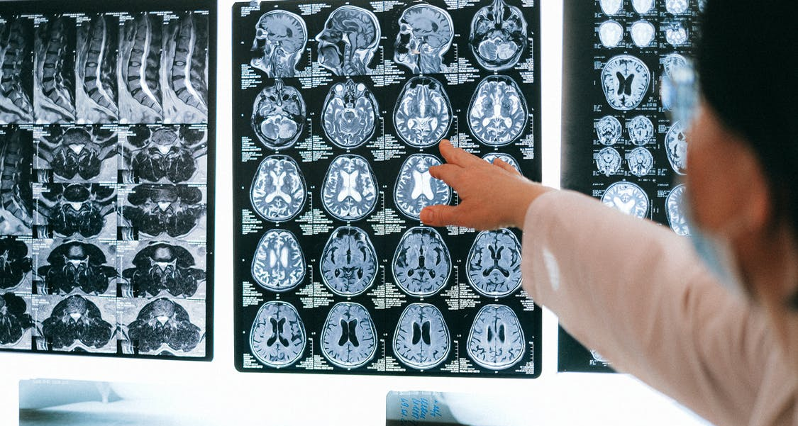
Kehityksen tutkiminen
Kehityspsykologiassa tutkitaan kehityksen yleisiä lainalaisuuksia
periaatteita, joiden mukaan kehitys useimmiten kulkee
Tutkitaan myös poikkeamia kehityspoluilla sekä erilaisia kehityspolkuja
Ihmisten ja kehityspolkujen vertailu erilaisilla asetelmilla tärkeää

Slide 11
Poikittais- ja pitkittäistutkimus
Poikittaistutkimus: tutkitaan ihmisiä tiettynä ajanhetkenä
voidaan esimerkiksi vertailla eri ikäisiä ihmisiä samalla kertaa
saadaan nopeasti tietoa eri kehitysvaiheista
heikkous: ei voida tietää, liittyvätkö muutokset yleisesti kehitykseen
Pitkittäistutkimus (seurantatutkimus): tutkitaan samoja yksilöitä toistuvasti eri aikoina
saadaan tarkkaa tietoa kehityspoluista ja kehityksestä
Suomessa esimerkkinä Lapsesta aikuiseksi- tutkimus
kallis ja aikaavievä asetelma
Aineistonkeruumenetelmä: tapa, jolla tutkimuksen tieto kerätään
esim. kysely, haastattelu tai aivokuvantaminen

Slide 12
Kaksos- ja adoptiotutkimus
Kaksostutkimus: selvitetään perimän ja ympäristön vaikutusta ihmisen kehitykseen
tutkitaan identtisiä tai epäidenttisiä kaksosia
identtisillä kaksosilla sama perimä, erojen voi olettaa johtuvan ympäristöstä
haaste: sama kotiympäristökin voi olla hyvin erilainen kasvuympäristö kaksosille, jolloin perimän ja ympäristön vaikutusten erottelu vaikeaa
Adoptiotutkimus: tutkitaan varhain adoptoituja lapsia ja vertaillaan vanhempiin tai eri perheissä kasvaneisiin sisaruksiin
Tehokkainta yhdistää kaksos- ja adoptiotutkimusasetelmat, jolloin tutkitaan varhain adoptoituja identtisiä kaksosia

